Slide 1

Konsep Audit dan TABK
Teknik Audit Berbantuan Komputer
Minggu ke-1

Slide 2
Perkenalan
Overview Rencana Pembelajaran TABK
Konsep Audit
Pengantar TABK

Slide 3
Perkenalan

Slide 4

Teuku Raja Irfan Radarma
Unit Kerja: Inspektorat Jenderal Kemenkeu
Email: teuku.radarma@kemenkeu.go.id
Telepon/WA: +62 89652063776
2013
Inspektorat Jenderal
Kemenkeu
XXXX
Lahir, Jakarta
2023
S2 Carnegie Mellon University
2012
DIII STAN
2017
S1 Universitas Andalas

Slide 5
Overview Rencana Pembelajaran TABK
Untuk menjadi perhatian satu semester ini

Slide 6
Relasi Mata Kuliah Sebelumnya
Audit Laporan Keuangan
Sistem Informasi Akuntansi
TABK
Aplikasi Komputer Perkantoran dan Akuntansi

Slide 7
Cakupan Pembelajaran TABK
Konsep Audit
Jenis Audit
Tahap Audit
Peran TABK
1
9-10
Konsep Audit dan TABK
Data, Tabel, dan Query
Pemanfaatan SQL untuk Audit
Konsep Pengolahan Data
Fungsi Pengolahan Data
Pengolahan Data Elektronik
2
11-12
Pengujian Analitik dan Sampling
Konsep Pengujian Analitik
Konsep Sampling
Praktik
Konsep Pengendalian Aplikasi
Data Validation (Ms. Excel)
Studi Kasus
3-4
13
Asersi Manajemen
Konsep Audit Siklus Penjualan
Praktik
Pengendalian Aplikasi
Uji Substantif:
Siklus Penjualan
Impor – Ekspor data (Ms. Excel)
Menguji Hasil Impor
Impor dan Ekspor Data
5
14
Uji Substantif:
Siklus Pembelian
Konsep Audit Siklus Pembelian
Praktik
Konsep Simulasi Sejajar
Praktik Simulasi Sejajar
Uji Substantif:
Simulasi Sejajar
6-7
15
Uji Substantif:
Kas dan Aset Tetap
Konsep Audit Kas
Konsep Audit Aset Tetap
Praktik
Ujian Tengah Semester
8
16
Ujian Akhir Semester

Slide 8
You Final Grade
Aktivitas (50%)
UTS (25%)
UAS (25%)
10%
15%
15%
10%
kehadiran
tugas
kuis
partisipasi

Slide 9

Partisipasi Kelas
Setiap slide merah seperti ini berarti saya mengharapkan partisipasi teman-teman semua.
Silakan gunakan sumber apapun untuk berpartisipasi, termasuk google, buku, ChatGPT, dll.

Slide 10
Konsep Audit
#definisi #tahapan #ujiPengendalian

Slide 11
Definisi Audit
“
Pengumpulan dan evaluasi bukti tentang informasi untuk menentukan dan melaporkan derajat kesesuaian antara informasi itu dan kriteria yang telah ditetapkan
- Arens dan Loebbecke (2003) -
”
“
Jasa audit atas informasi keuangan historis adalah perikatan asurans yang diterapkan atas informasi keuangan historis yang bertujuan untuk memberikan keyakinan memadai atas kewajaran penyajian informasi keuangan historis tersebut dan kesimpulannya dinyatakan dalam bentuk pernyataan positif.
- UU No. 5/2011 tentang Akuntan Publik -
”

Slide 12
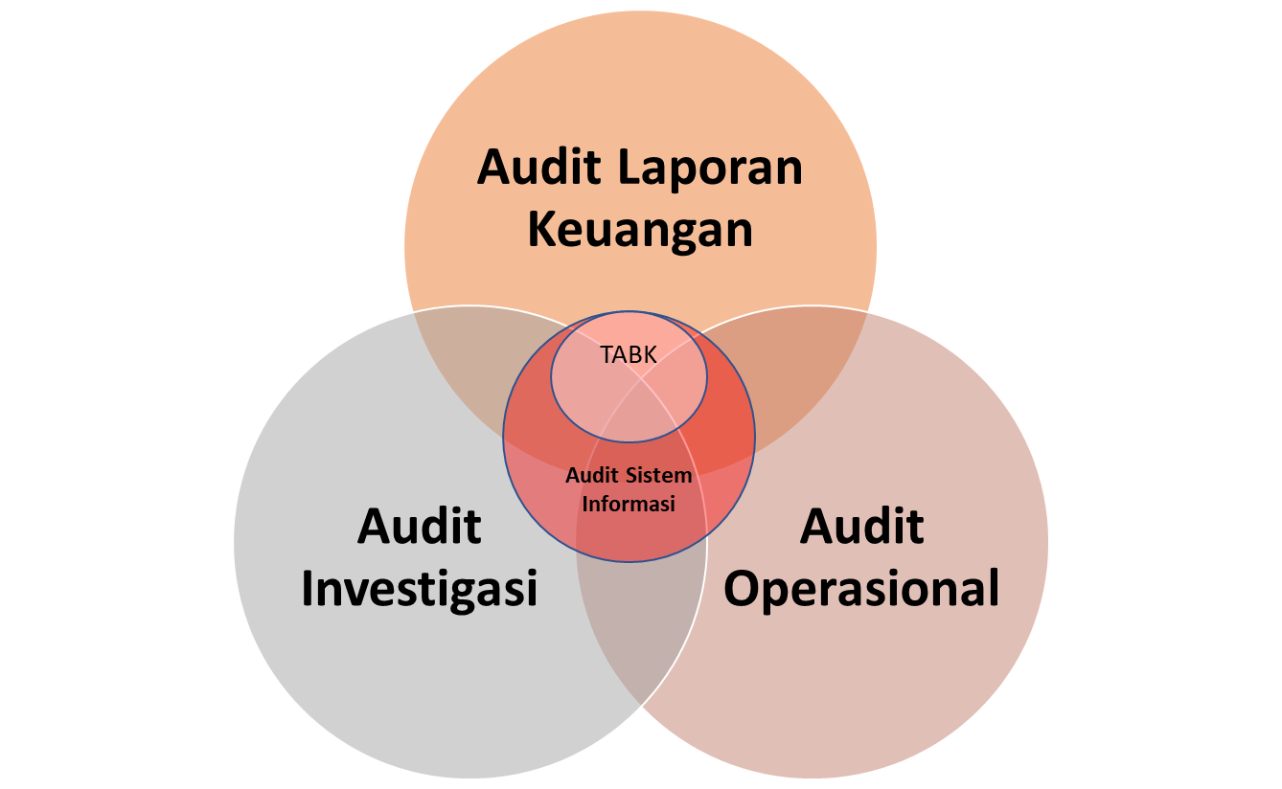
Jenis Audit
Audit Laporan Keuangan*
Audit Operasional
Audit Investigasi
Audit Sistem Informasi
TABK bukan jenis audit!
TABK adalah teknik dalam audit!
TABK bisa dilakukan pada semua jenis audit!
* Area fokus pada matkul TABK

Slide 13
Tahapan Audit
Perencanaan
Uji Pengendalian
Prosedur Analisis
Pelaporan
Memahami bisnis dan industri klien
mengidentifikasi dan menilai risiko bisnis klien
Melakukan prosedur analisis awal
Menetapkan tingkat materialitas serta menilai tingkat risiko yang diterima dan risiko inheren
Memahami pengendalian dan risiko pengendaliannya (Test of Design)
Menilai risiko fraud
Membuat program audit
Menguji pengendalian yang ada (Test of Control)
Menguji secara substantif (substantive test)
Pengujian mendalam pada akun atau proses tertentu
Mengakumulasi bukti-bukti audit yang final
Mengevaluasi hasil audit
Menerbitkan laporan audit
Mengkomunikasikan hasil audit kepada komite audit dan klien audit
Bold: area fokus pada matkul TABK

Slide 14
Uji Pengendalian
Test of Design
Test of Control
Substantive Test
Menilai kualitas dari rancangan sistem (SOP, flowchart, petunjuk teknis, dsb) untuk mengidentifikasi area yang kuat dan area yang lemah pengendaliannya
Menguji apakah pengendalian yang ada berjalan sebagaimana mestinya
Memastikan bahwa transaksi dicatat secara akurat dan lengkap, dengan didasarkan pada bukti transaksi yang valid dan lengkap, serta dicatat sesuai dengan periode (tahun buku) yang semestinya. Selain itu juga memastikan transaksi benar-benar terjadi, bukan transaksi fiktif.

Slide 15
Uji Pengendalian
Test of Design
Test of Control
Substantive Test
Desain Pengendalian Memadai?
Pengendalian Berfungsi?
Ya
Ya
Pengujian Terbatas / Uji Petik
Tidak
Tidak
Uji Substantif Mendalam

Slide 16


Uji Pengendalian (ilustrasi)
Test of Design
Test of Control
Substantive Test
Staf
Penjualan
Menerima Sales Order
Memeriksa Ketersediaan Barang
Menerbitkan Invoice
Menerima Pembayaran
Menyetor Kas ke Bank
Melakukan Rekonsiliasi
Staf
Keuangan

Slide 17
Uji Pengendalian (ilustrasi)
Staf
Penjualan
Menerima Sales Order
Memeriksa Ketersediaan Barang
Menerbitkan Invoice
Menerima Pembayaran
Menyetor Kas ke Bank
Melakukan Rekonsiliasi
Staf
Keuangan
Apakah desain pengendalian pada SOP di atas sudah memadai?
Jelaskan alasannya!

Slide 18
Uji Pengendalian (ilustrasi)
Test of Design
Test of Control
Substantive Test
Staf
Penjualan
Menerima Sales Order
Memeriksa Ketersediaan Barang
Menerbitkan Invoice
Menerima Pembayaran
Menyetor Kas ke Bank
Melakukan Rekonsiliasi
Staf
Keuangan
Rancangan Pengendalian:
Pemisahan tugas penerima penerbitan invoice & penerimaan pembayaran
Rekonsiliasi

Slide 19
Uji Pengendalian (ilustrasi)
Test of Design
Test of Control
Substantive Test
Staf
Penjualan
Menerima Sales Order
Memeriksa Ketersediaan Barang
Menerbitkan Invoice
Menerima Pembayaran
Menyetor Kas ke Bank
Melakukan Rekonsiliasi
Staf
Keuangan
Menguji apakah setiap invoice hanya diterbitkan oleh staf penjualan
Menguji apakah penerimaan pembayaran hanya dilakukan oleh staf keuangan
Menguji apakah staf penjualan dan staf keuangan adalah individu yang berbeda
Menguji apakah rekonsiliasi dilakukan sesuai prosedur

Slide 20
Uji Pengendalian (ilustrasi)
Test of Design
Test of Control
Substantive Test
Keterangan:
Staf
Penjualan
Menerima Sales Order
Memeriksa Ketersediaan Barang
Menerbitkan Invoice
Tracing
Vouching
Menerima Pembayaran
Menyetor Kas ke Bank
Melakukan Rekonsiliasi
Staf
Keuangan
Pengujian yang membandingkan tahapan-tahapan kritis (dokumen per dokumen)
Menguji nilai atas masing-masing transaksi
Melihat dampaknya pada pos laporan keuangan terkait
Laporan Keuangan

Slide 21
Pengantar TABK
#GenCon #AppCon

Slide 22


Peralihan Menjadi Sistem Akuntansi Tekomputerisasi/Modern
Sistem Persediaan
Sistem Penjualan
Pemeriksaan
Stok Barang
Pemesanan
Pelanggan
Pencatatan Sales Order dan Penerbitan Invoice
Pembayaran ke Bank
Sistem Keuangan
Catatan:
Sistem akuntansi terkomputerisasi/modern menerapkan prosedur pengendalian berbasis teknologi
Konfirmasi Pembayaran
Pencatatan Sales
Rekening
Perusahaan

Slide 23
Konsekuensi Penerapan Sistem Tekomputerisasi
Prosedur pengendalian pada sistem terkomputerisasi dapat dikelompokkan menjadi dua: Pengendalian Umum dan Pengendalian Aplikasi
Sistem Pengendalian Internal
Pengendalian Umum
Pengendalian Aplikasi
ITRM
Infrastruktur TIK
Aplikasi
Hasil Proses Bisnis/ Data/ Dampak Manfaat
input
Change management
database
SDLC
Pengendalian TIK
proses
OS
Fungsionalitas Aplikasi
Operational & Continuity
Akses
output
Catatan:
Pembelajaran pada mata kuliah ini hanya akan fokus kepada pengendalian aplikasi
Level entitas
Level transaksi
Mengacu leading practice
Spesifik, sesuai alur proses
Pengaruh tidak langsung
Pengaruh langsung thd output
Fokus: Pengelola TIK
Fokus: User

Slide 24



Perbandingan Jenis Pengendalian (interaksi)
Manual
Aktivitas pengendalian terhadap aplikasi yang dilakukan oleh manusia sehingga sifatnya tidak terotomatisasi. Pengendalian yang sifatnya manual memiliki kegagalan karena human error.
Semi Manual (IT Dependent Manual/ITDM)
Aktivitas pengendalian yang mengkombinasikan kegiatan yang sifatnya manual dan TI
Pengendalian Aplikasi
Aktivitas pengendalian yang deprogram dan melekat pada aplikasi atau yang berdasarkan pengaturan konfigurasi, sehingga sifatnya terotomatisasi

Slide 25



Perbandingan Jenis Pengendalian (tahapan)
Input
Pengendalian yang dirancang untuk memastikan bahwa data yang dimasukan ke dalam aplikasi telah diotorisasi, akurat, dan lengkap.
Proses
Pengendalian yang dirancang untuk mencegah dan mendeteksi kesalahan pada saat data transaksi diproses atau setelah data transaksi di-entry ke dalam aplikasi
Output
Pengendalian yang dimaksudkan untuk menetapkan bahwa data telah diproses secara lengkap dan akurat, serta informasi yang dihasikan dari aplikasi didistribusikan hanya kepada pengguna yang berhak dan tepat waktu

Slide 26
Perbandingan Jenis Pengendalian (contoh)
 | Input | Proses | Output
Manual | pengecekan kelengkapan dan validitas dokumen sumber sebelum di-input ke aplikasi | - | pengawasan pada proses pencetakan dan pendistribusian laporan
ITDM | upload data input yang berupa Arsip Data Komputer atau berasal dari aplikasi lain | reviu, persetujuan, atau otorisasi transaksi yang dilakukan dengan meng-klik button/menu pada aplikasi | akses terhadap laporan melalui menu cetak atau kirim laporan
Aplikasi | akses ke menu aplikasi sesuai dengan role yang dimiliki | penghitungan pajak penghasilan secara otomatis dari total penghasilan kena pajak | akses terhadap laporan pada aplikasi sesuai dengan role yang dimiliki user

Slide 27
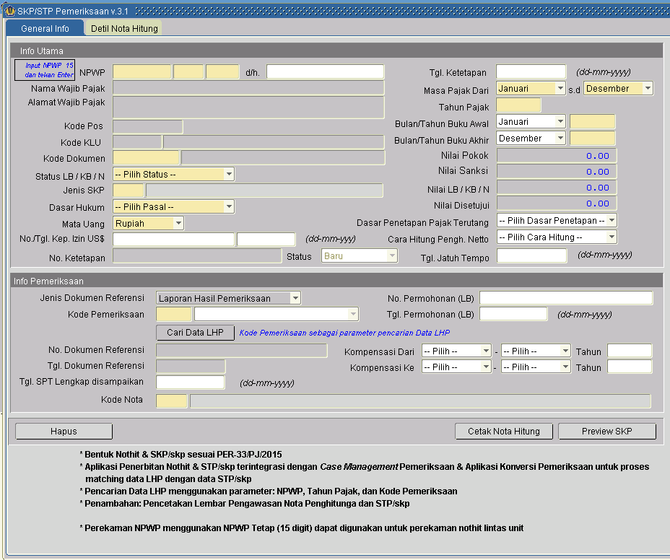
Contoh Pengendalian Aplikasi/Sistem
Reference Table Lookup
Auto Calc, Limit
Dropdown
Reference Lookup
Sequence Numbering
1
3
2
5
4

Slide 28







Konsekuensi Sistem Akuntansi Tekomputerisasi/Modern pada Audit
Transaksi
Pada akuntansi tradisional, proses penyusunan laporan keuangan bergantung pada proses manual dan dokumen-dokumen fisik.
Auditor mengumpulkan dan mengevaluasi bukti-bukti berupa dokumen fisik
Laporan
Keuangan
Tradisional
Pembukuan
Transaksi
Sistem akuntansi yang lebih modern banyak memanfaatkan teknologi/ komputer sehingga ketergantungan pada dokumen fisik beralih pada data-data elektonis.
Laporan
Keuangan
Auditor mengumpulkan dan mengevaluasi bukti-bukti berupa data elektronis*. Untuk itu diperlukan TABK
Modern
Sistem Akuntansi Terkomputerisasi
*Pengumpulan bukti dokumen fisik tetap diperlukan dalam hal pembuktian

Slide 29
Konsekuensi Sistem Akuntansi Tekomputerisasi/Modern pada Audit
Laporan
Keuangan
Transaksi
Pembukuan
Sistem akuntansi
Tradisional
Pendekatan Audit
Sistem Akuntansi Terkomputerisasi
Laporan
Keuangan
Pendekatan Audit:
Audit Around The Computer
Audit Through The Computer
Audit With The Computer
Transaksi
Modern

Slide 30


Pendekatan Audit Berbasis Komputer
Audit Around The Computer
INPUT
OUTPUT
Sistem informasi
Risiko bawaan rendah; logika aplikasi “straightforward”; transaksi input adalah batched; pengendalian dilakukan melalui metode tradisional; pemrosesan hanyalah men-sorting input data dan meng-update master file “sequentially; jejak audit ada dan jelas; lingkungan relative konstan; sistem jarang dimodifikasi.

Slide 31
Pendekatan Audit Berbasis Komputer
Audit Through The Computer
INPUT
OUTPUT
Sistem informasi
Risiko bawaan tinggi; aplikasi memproses input & output dalam jumlah yang besar; pengendalian intern yang signifikan melekat dalam sistem; logika prosesnya kompleks; terdapat kesenjangan yang signifikan dalam jejak audit

Slide 32

Pendekatan Audit Berbasis Komputer
Audit With The Computer
INPUT
OUTPUT
Pendekatan ini adalah pendekatan yang sangat erat asosiasinya dengan yang dimaksud TABK pada pembelajaran ini
Sistem informasi
INPUT
OUTPUT
Perangkat Auditor

Slide 33

Definisi TABK
Teknik Audit
Cara-cara yang ditempuh auditor untuk memperoleh pembuktian dalam membandingkan keadaan yang sebenarnya dengan keadaan yang seharusnya
*Catatan:
Pengertian komputer pada era ini sangatlah luas. Kekhususan komputer pada mata kuliah ini adalah yang berkaitan dengan pengitungan dan pengolahan data
Berbantuan Komputer*
Alat elektronik otomatis yang dapat menghitung atau mengolah data secara cermat menurut instruksi, dan memberikan hasil pengolahan, serta dapat menjalankan sistem multimedia

Slide 34
Definisi TABK
“
TABK merupakan suatu teknik analisis data menggunakan perangkat teknologi informasi untuk membantu proses pelaksanaan audit. Pengujian efektivitas pengendalian khususnya pengendalian aplikasi maupun pengujian substantif yang mencakup jumlah data yang besar dan kompleksitas transaksi yang tinggi dapat menjadi lebih efektif dan efisien dengan teknik audit berbantuan komputer (TABK).
Dikutip dari
Lampiran II Peraturan Inspektur Jenderal Kemenkeu
Nomor PER-10/IJ/2014 tentang
Pedoman Teknik Audit Berbantuan Komputer
”

Slide 35
TABK Dalam Konsep Audit
Program Audit
Prosedur Audit I
Prosedur Audit II
Prosedur Audit III
Unduh database transaksi kas dari sistem akuntansi kas perusahaan
Lakukan wawancara dengan staf sistem informasi untuk mendapatkan informasi apakah terdapat praktik account sharing
Uji kelengkapan database transaksi kas yang diperoleh dibandingkan dengan data penjualan dan pembelian
Teknik Audit
Teknik audit erat hubungannya dengan prosedur audit, dimana teknik-teknik audit digunakan dalam suatu prosedur audit untuk mencapai tujuan audit.
Teknik Audit yang menggunakan atau berbantuan mesin/komputer (dalam hal ini contohnya pada prosedur audit I dan III) dapat disebut sebagai TABK.

Slide 36
Manfaat Penerapan TABK
Standar Profesional Akuntan Publik (SPAP) dalam Pernyataan Standar Audit nomor 59 SA Seksi 327 tentang TABK setidaknya menjelaskan Sembilan manfaat penerapan TABK pada pelaksanaan berbagai prosedur audit berikut:
Pengujian perincian transaksi dan saldo, seperti menguji semua transaksi dalam file komputer
Prosedur review analitik, seperti mengidentifikasi fluktuasi yang tidak biasa
Pengujian pengendalian atas pengendalian umum
Pengujian pengendalian atas pengendalian aplikasi
Mengakses file, yaitu kemampuan untuk membaca file yang berbeda record dan berbeda formatnya
Mengelompokkan data berdasarkan kriteria tertentu
Mengorganisasi file, seperti menyortir dan menggabungkan
Membuat laporan, mengedit dan memformat keluaran; dan
Membuat persamaan dengan operasi rasional

Slide 37
Contoh Penggunaan TABK pada Audit
Perolehan Data
Impor/Unduh Data
Pendefinisian Data
Penyiapan Data
Validasi Data
Pemahaman Data
Pengujian
Identifikasi Duplikasi
Uji Kelengkapan Data
Pengurutan
Filtering
Penggabungan
Sampling
Identifikasi Gap
Rekalkulasi (Uji Akurasi)
Benford Analysis
Pelaporan
Ekspor Data
Visualisasi Data

Slide 38






Jenis-Jenis Perangkat TABK
Spreadsheet
Ms. Excel, Lotus 123
Query & Reporting Application
Power Query, Crystal Report
Database Management System
Ms. Access, MySQL
Generalized Audit Software
ACL, IDEA, Arbutus

